Slide 1
花蓮縣富里鄉東竹國民小學112年
交通安全教育執行報告

Slide 2
學校概況
學校概況
一、教職員人數
職稱 | 校長 | 主任 | 級任教師 | 組長及科任教師 | 幼兒園 | 行政人員 | 校車駕駛 |  | 合計
人數 | 1 | 2 | 6 | 4 | 4 | 2 | 1 |  | 26
二、學生人數
年級 | 幼兒園 | 一年級 | 二年級 | 三年級 | 四年級 | 五年級 | 六年級 | 合計
人數 | 19 | 8 | 7 | 13 | 7 | 9 | 7 | 51

Slide 3
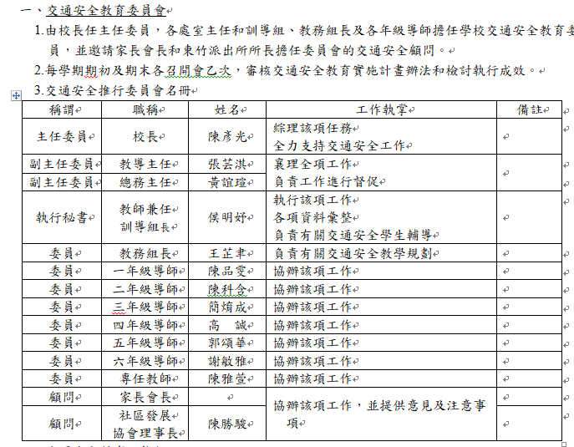
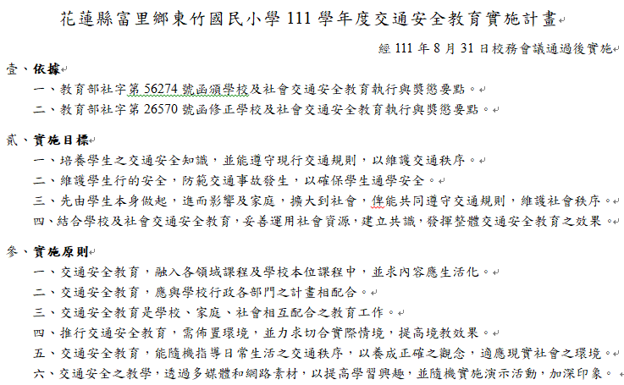
一、組織、計畫與宣導
一、組織、計畫與宣導
1-1-1
組織辦法與架構完整，成員擴大至校外人士，定期召開會議，紀錄完整

Slide 4
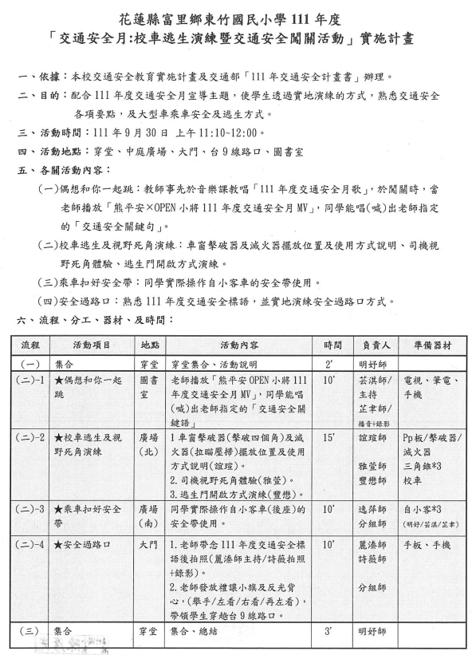
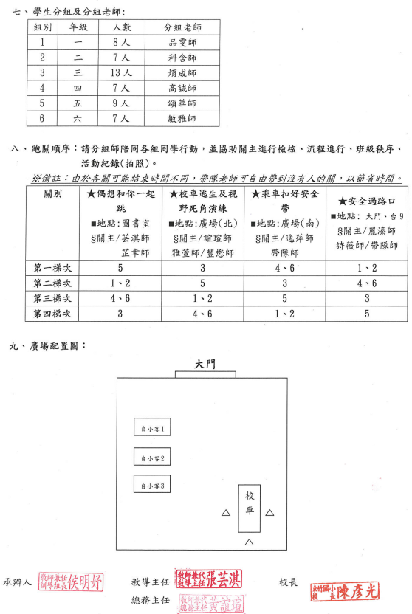
一、組織、計畫與宣導
一、組織、計畫與宣導
1-1-2
訂定實施計畫與相關執行辦法或要點，並就計畫推動情形進行檢討、考核

Slide 5
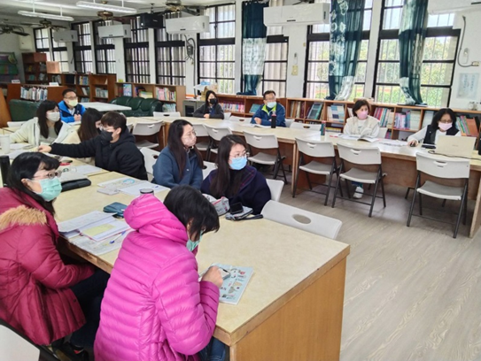
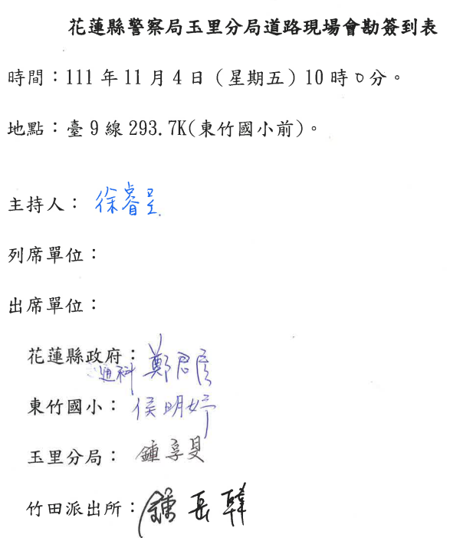
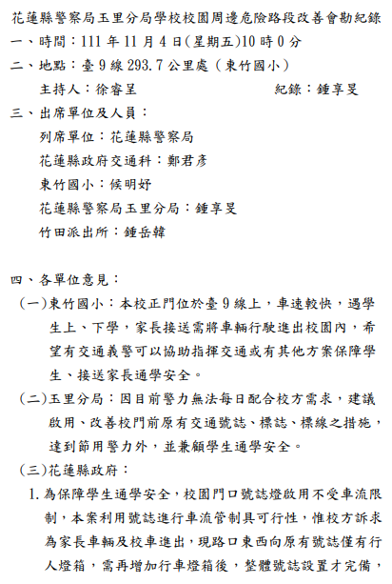
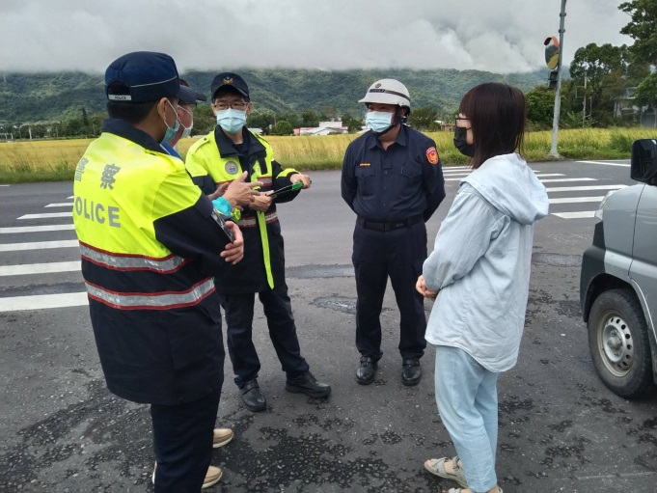
一、組織、計畫與宣導
一、組織、計畫與宣導
1-2-1
召開全校教職員交通安全教育座談會，並就相關意見或決議事項進行追踪、檢討

Slide 6
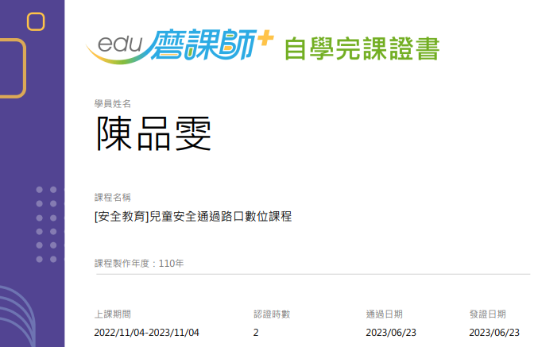
一、組織、計畫與宣導
一、組織、計畫與宣導
1-2-2
辦理交通安全教師研習、示範教學等教師增能多元學習活動，並進行成效檢討與回饋

Slide 7
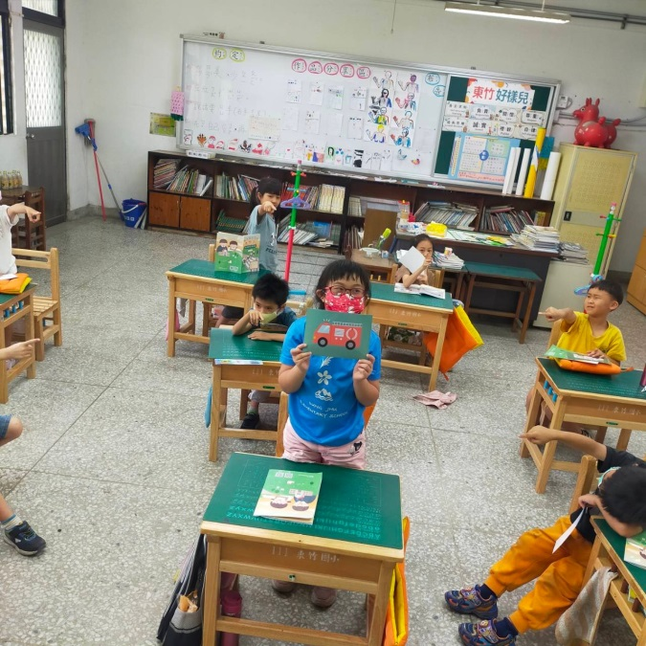
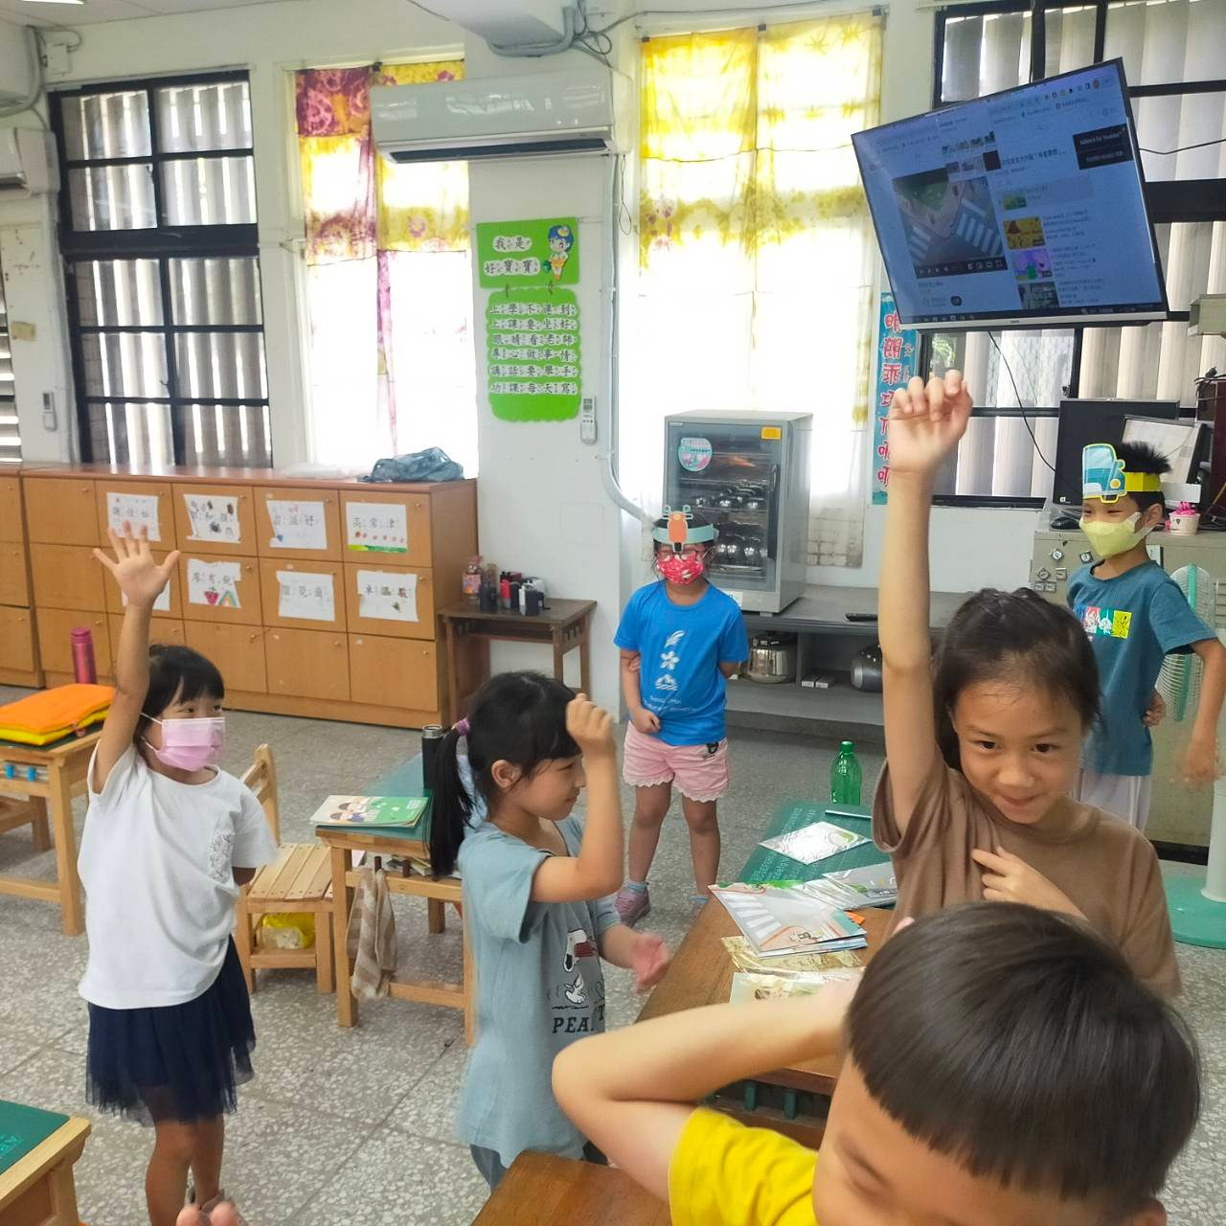
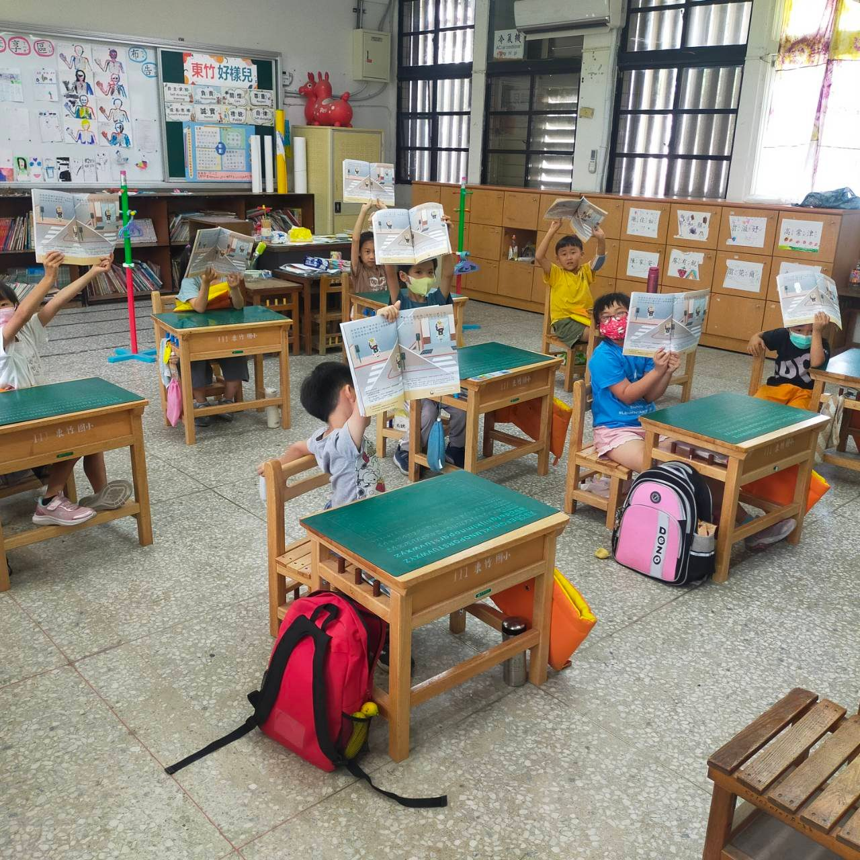
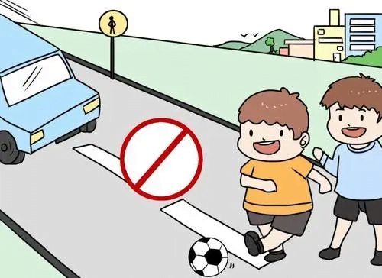
一、組織、計畫與宣導
一、組織、計畫與宣導
1-2-2
辦理交通安全教師研習、示範教學等教師增能多元學習活動，並進行成效檢討與回饋

Slide 8
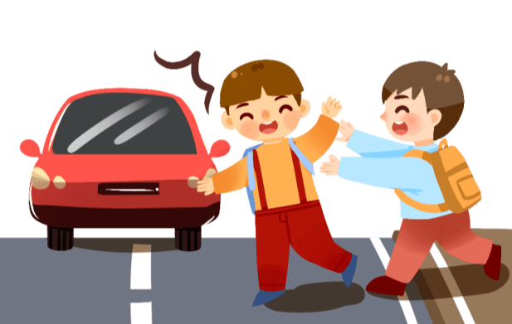
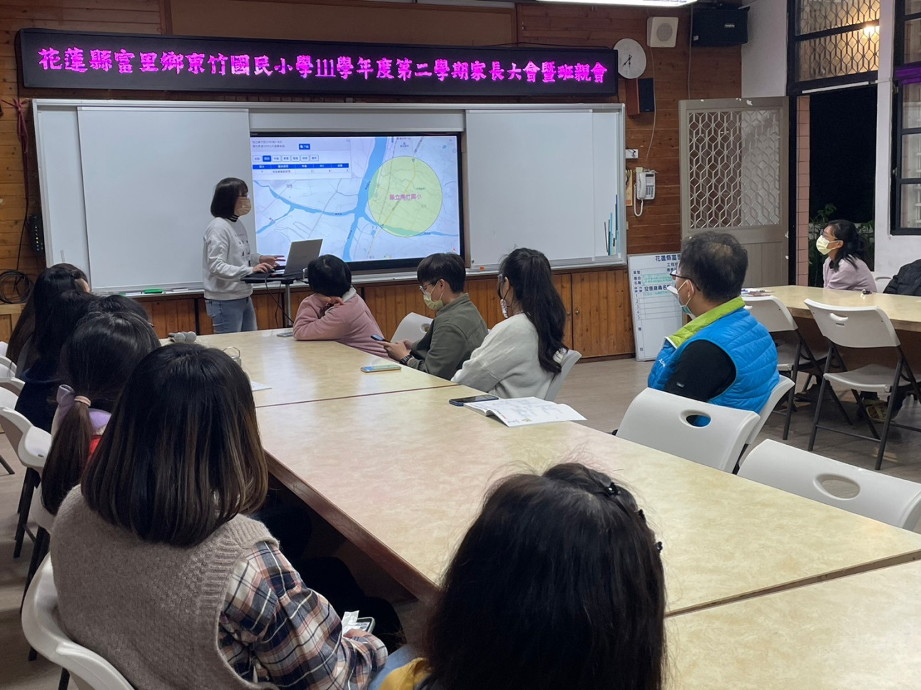
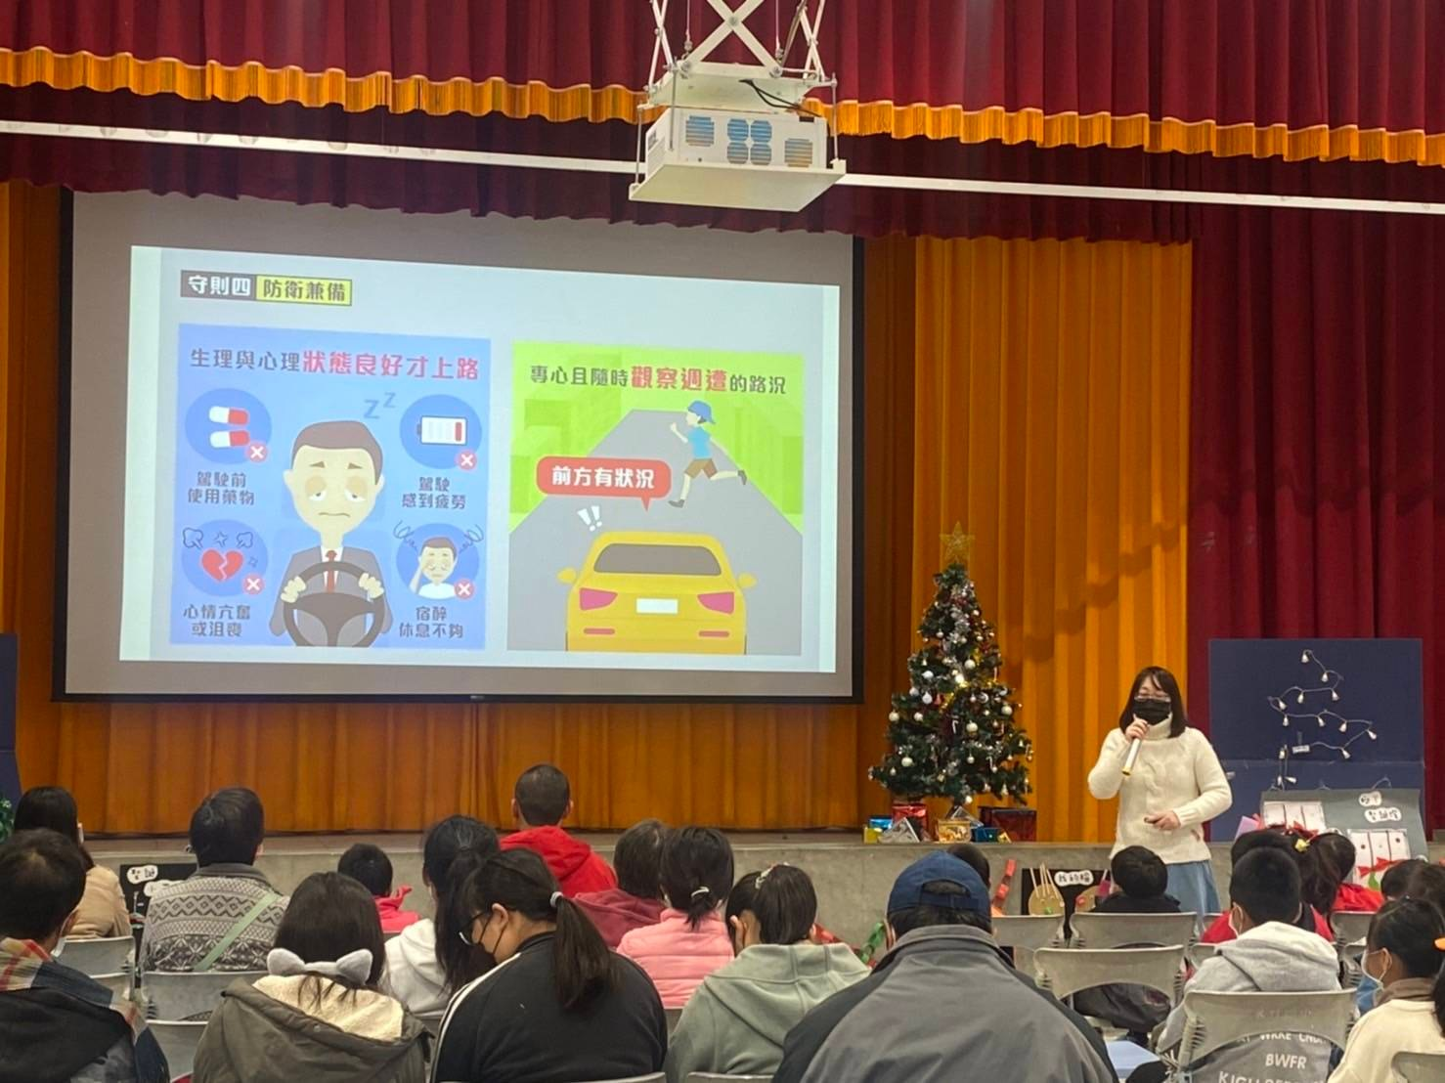
一、組織、計畫與宣導
一、組織、計畫與宣導
1-3-1
利用座談會、網路、活動、公布欄等多元型式或管道向家長與社區民眾進行宣導

Slide 9
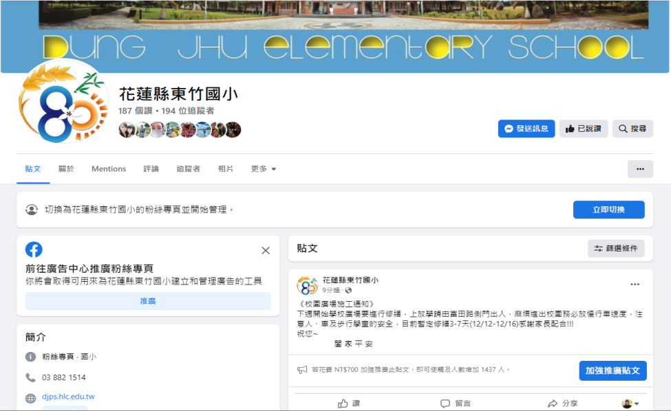
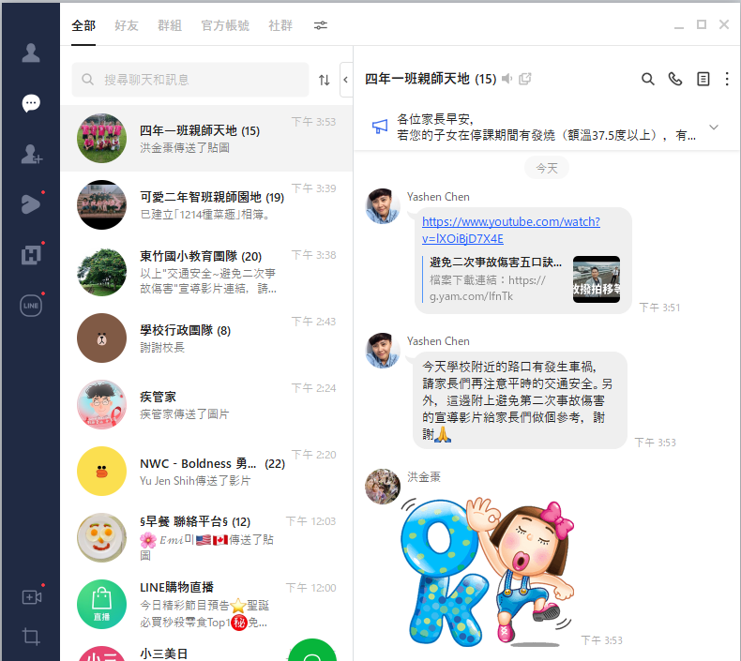
一、組織、計畫與宣導
一、組織、計畫與宣導
1-3-1
利用座談會、網路、活動、公布欄等多元型式或管道向家長與社區民眾進行宣導

Slide 10
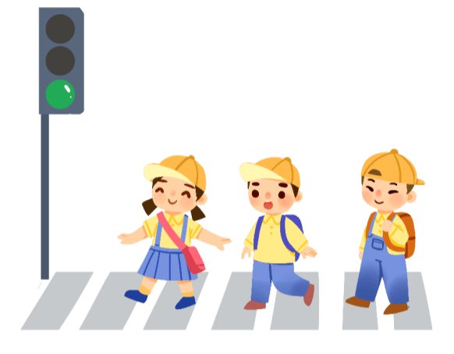
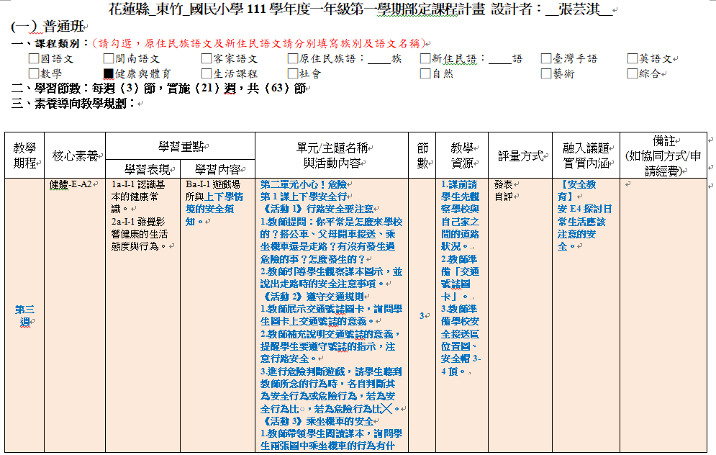
二、教學與活動
二、教學與活動
2-1-1
規劃各年級課程主題、課程架構、時數，並能切合學生交通安全核心能力

Slide 11
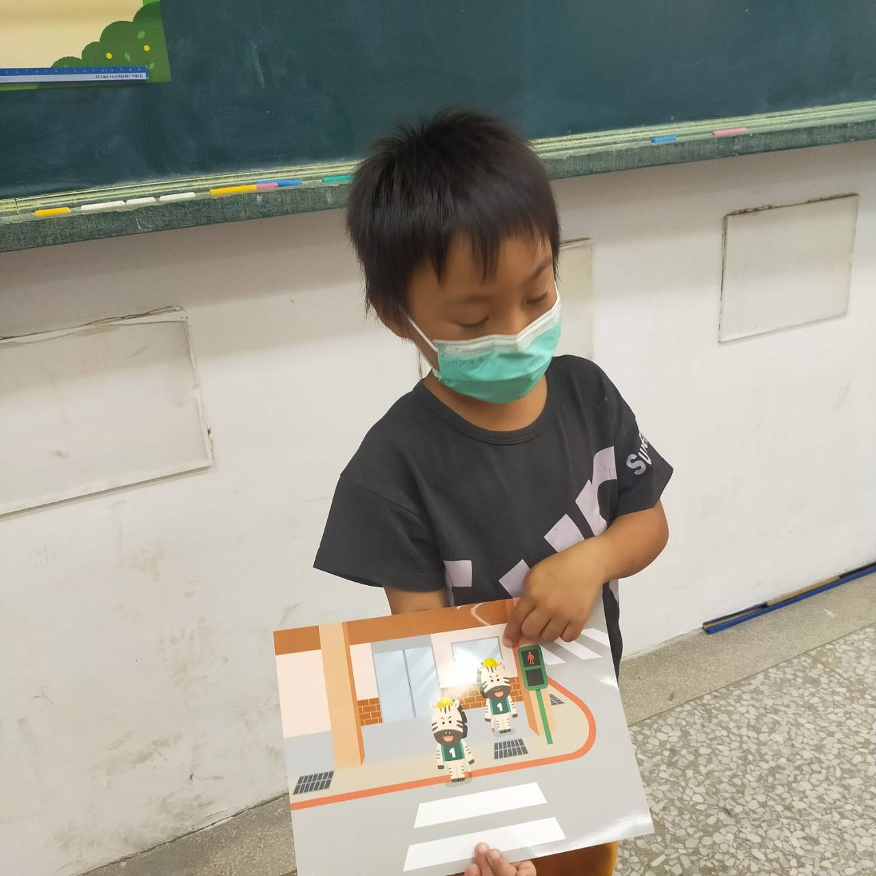
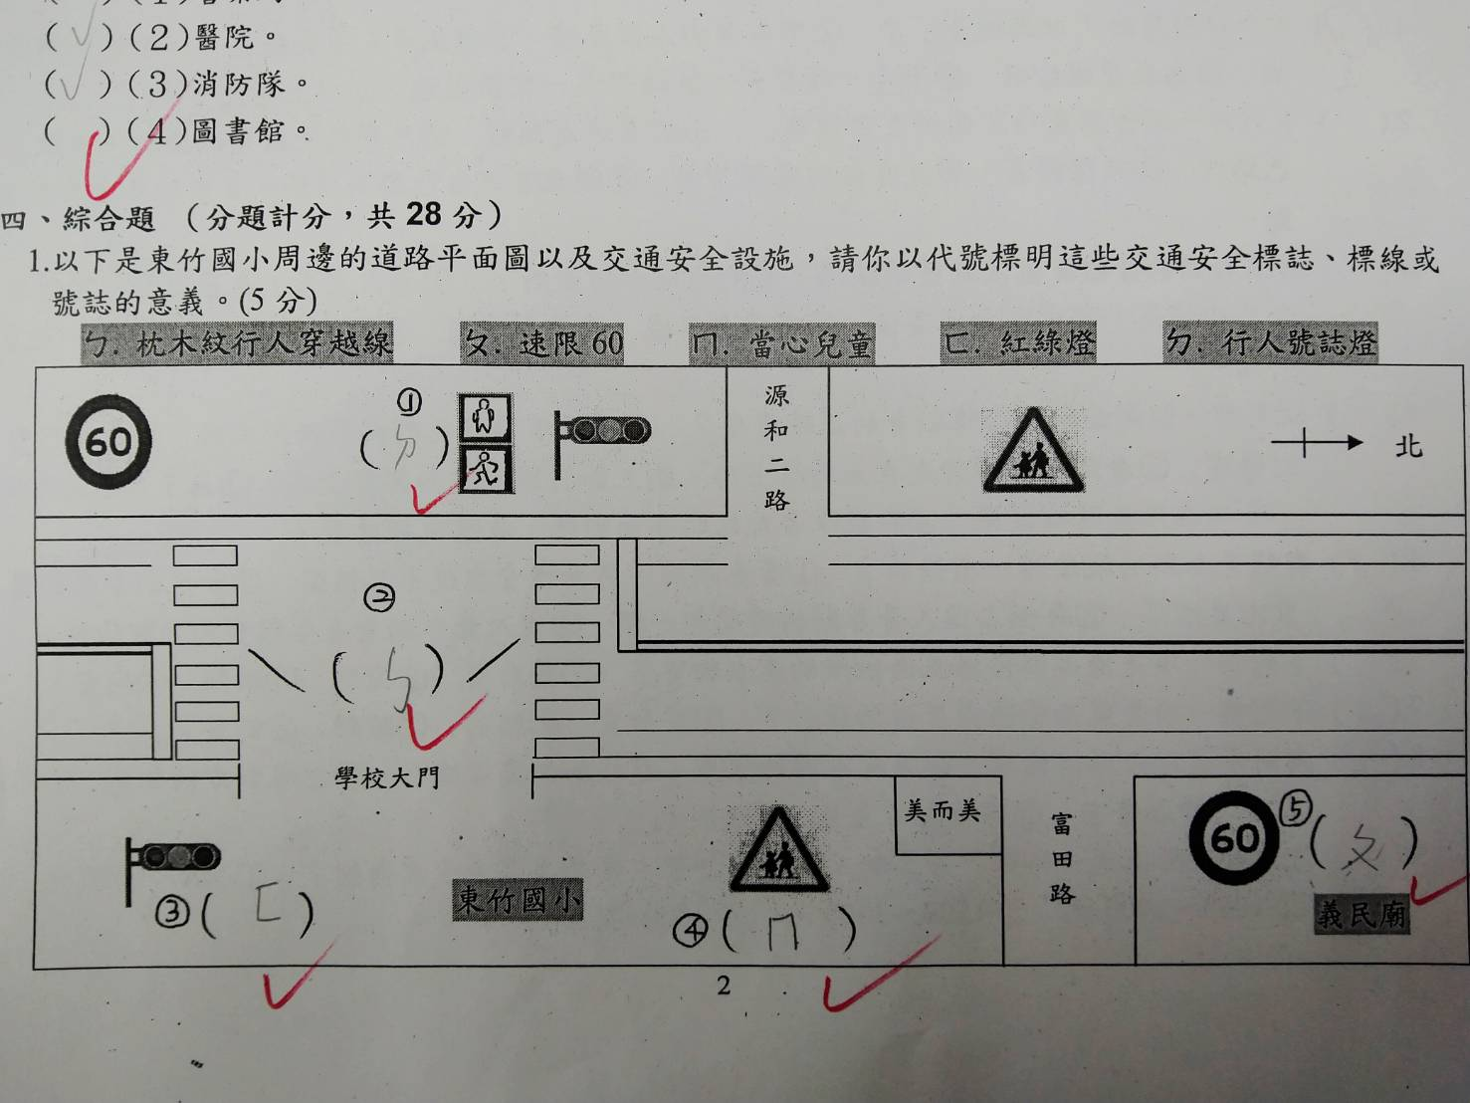
二、教學與活動
二、教學與活動
2-1-2
課程內容以與學童相關問題為主，如行人、自行車和乘客(機車、汽車和大客車) 等課程主題

Slide 12
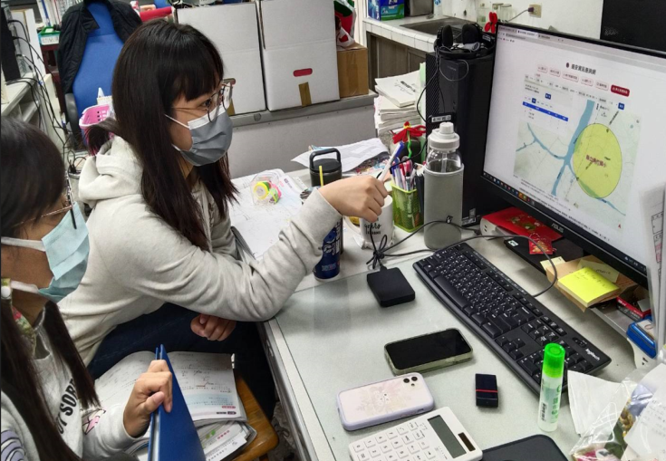
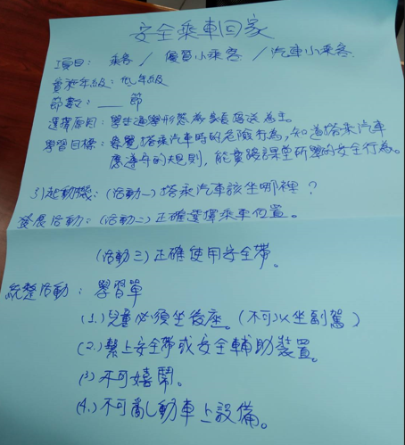
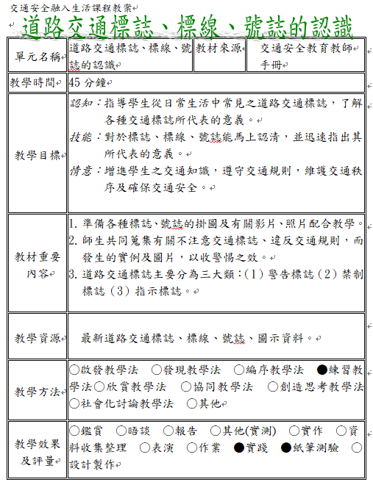
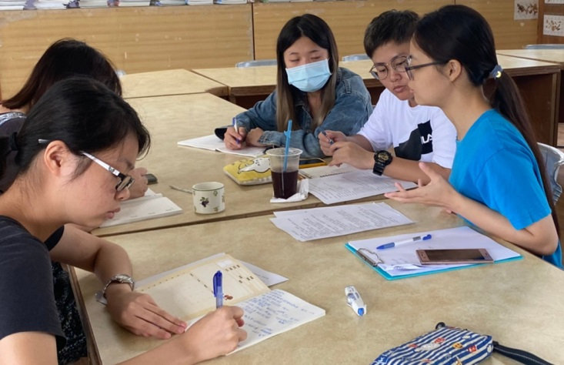
二、教學與活動
二、教學與活動
2-1-3
善用交通安全相關資源與教案，並積極自編合宜教案

Slide 13
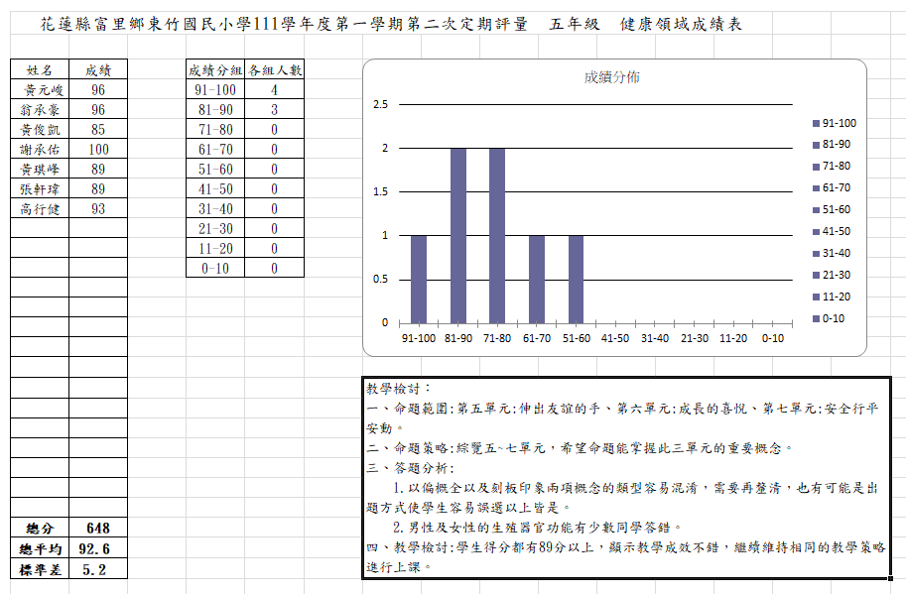
PPT下载 http://www.1ppt.com/xiazai/
二、教學與活動
二、教學與活動
2-1-4
進行教學成效之檢討與回饋

Slide 14
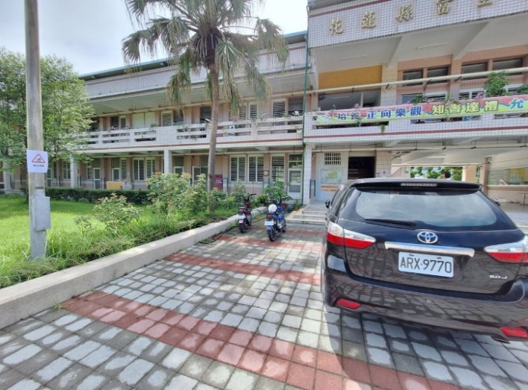
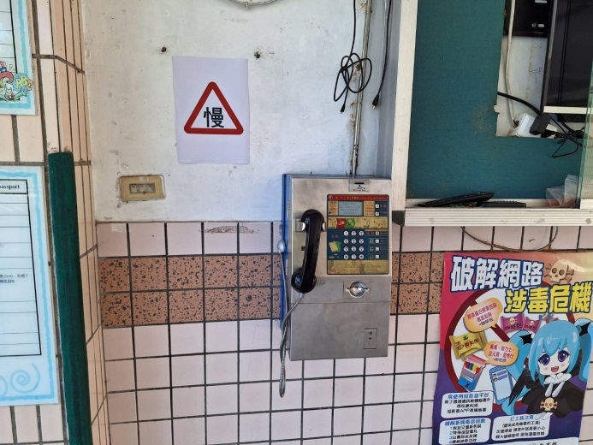
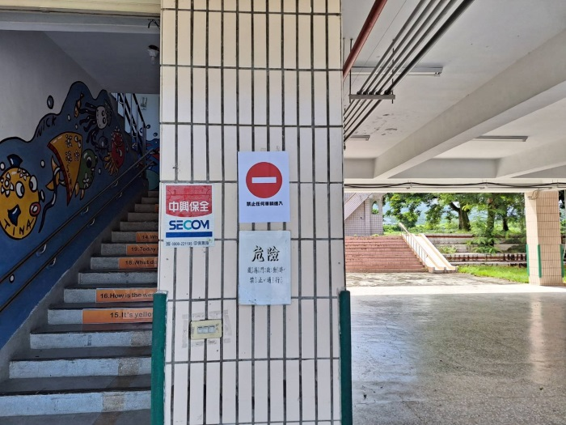
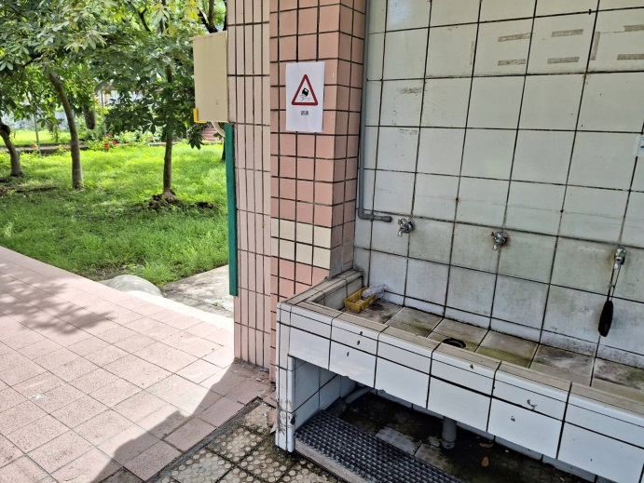
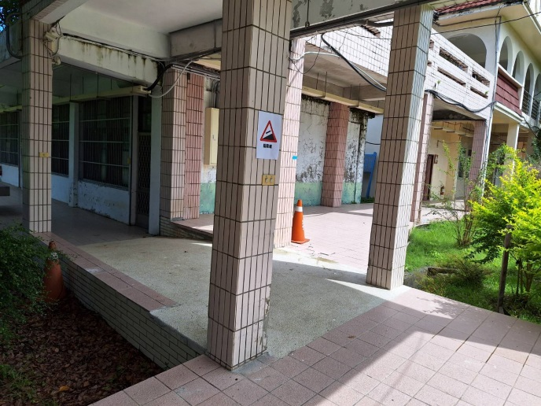
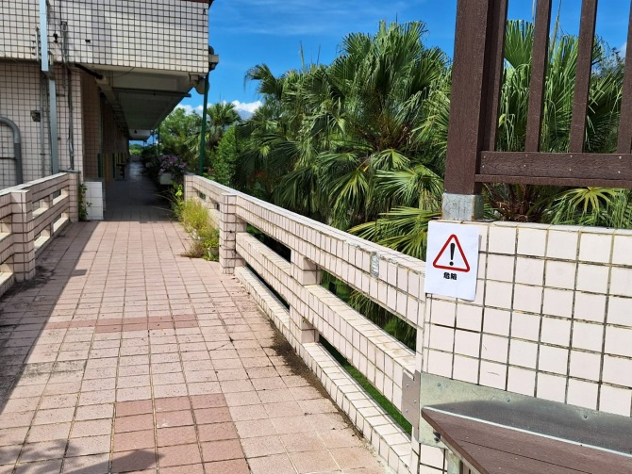
二、教學與活動
二、教學與活動
2-2-1
配合校園地形地物設置交通安全標誌、標線、號誌等交通設施

Slide 15
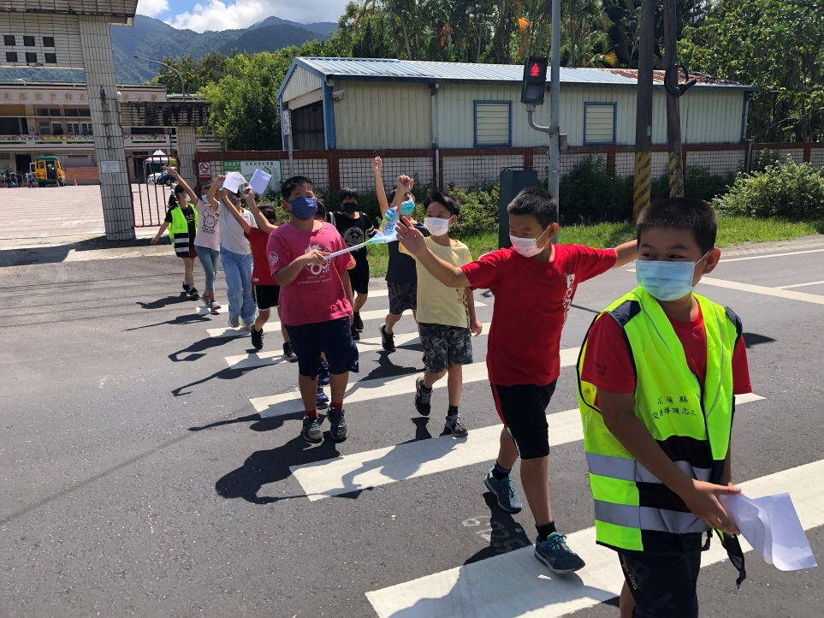
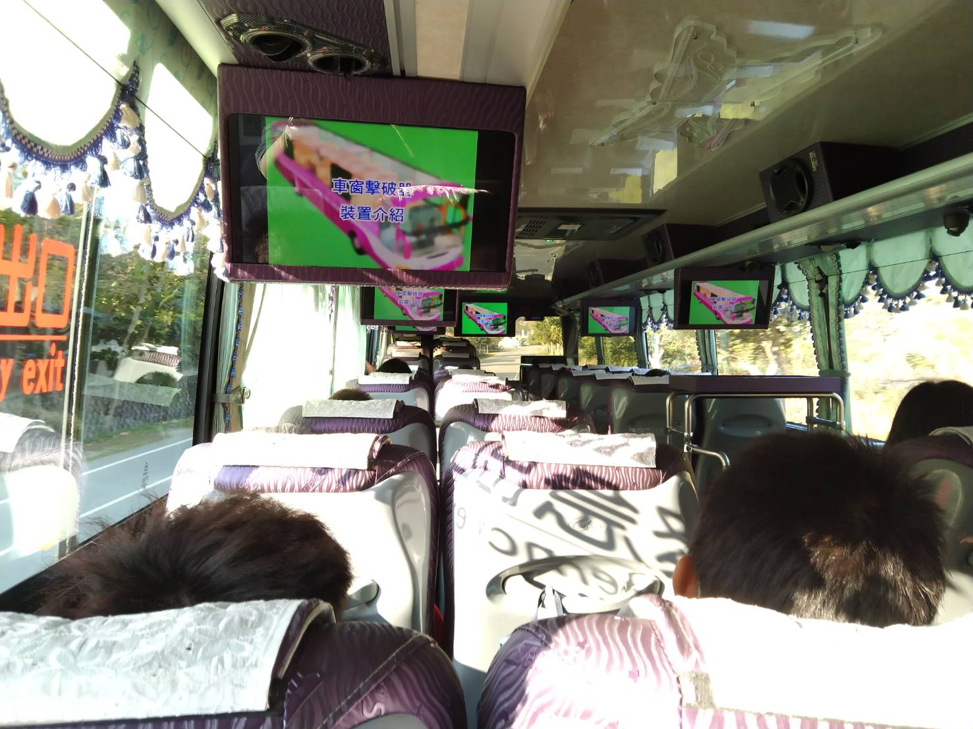
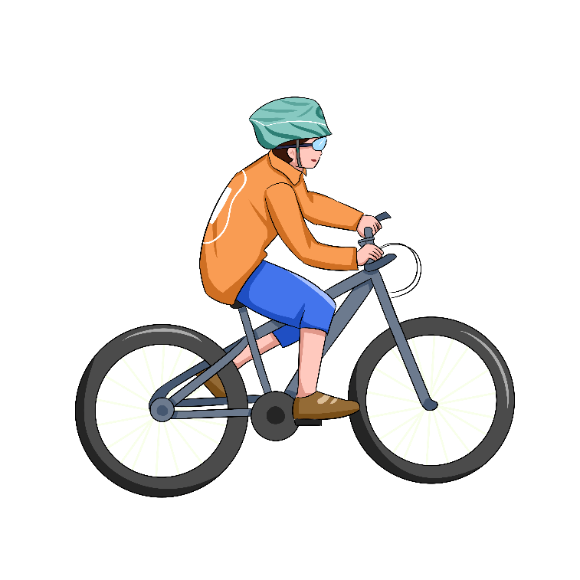
二、教學與活動
二、教學與活動
2-2-2
校外交通環境之情境教學，如利用輔助教材（如校外社區交通地圖）或實地進行校外交通環境之情境教學

Slide 16
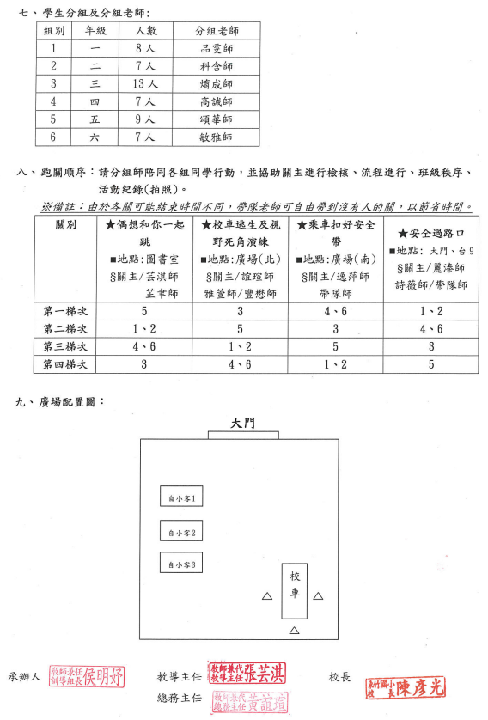
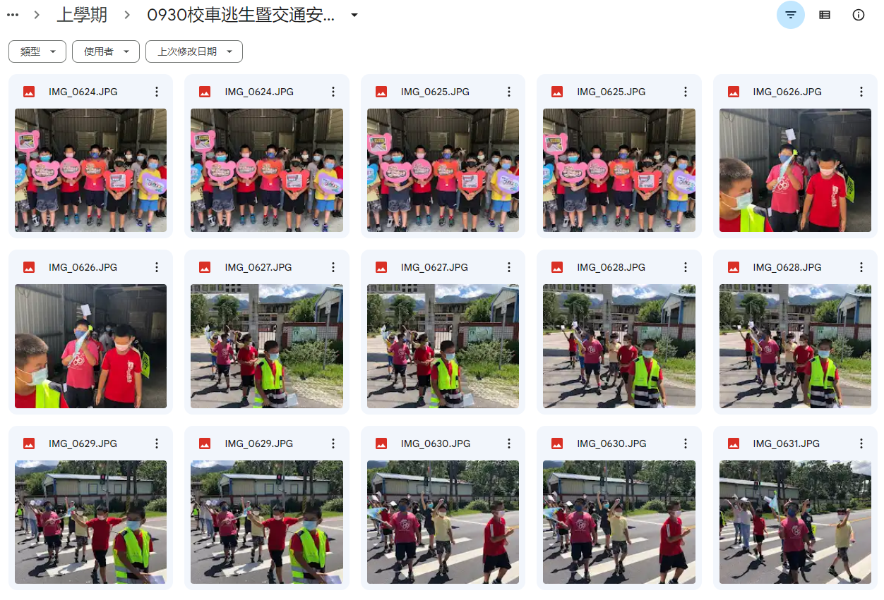
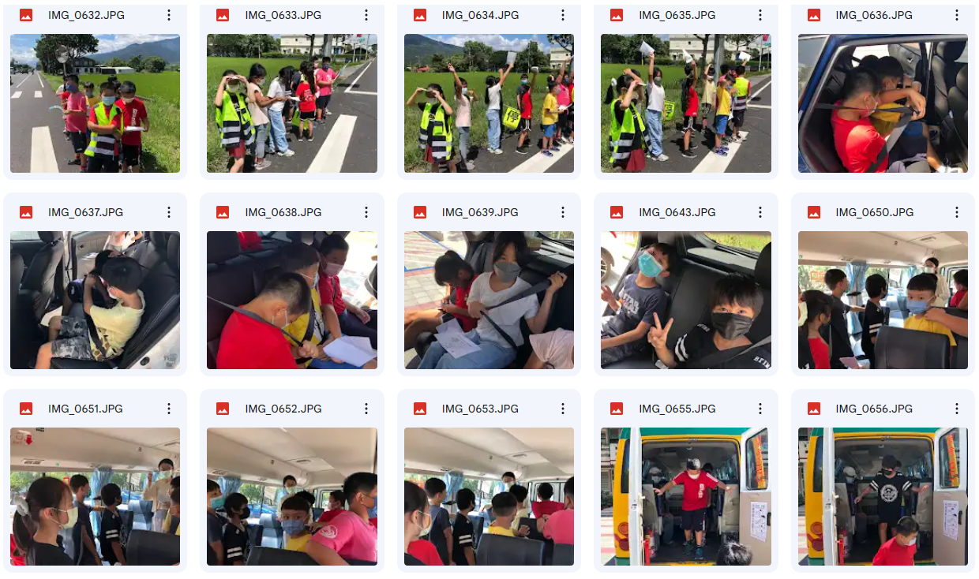
二、教學與活動
二、教學與活動
2-3-1 訂定交通安全活動辦法及實施計畫，且活動執行過程相關資料建檔完整

Slide 17
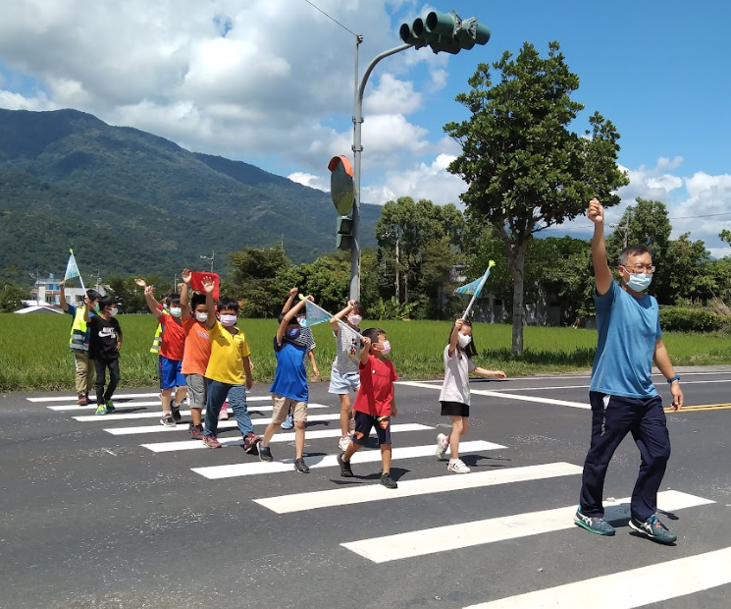
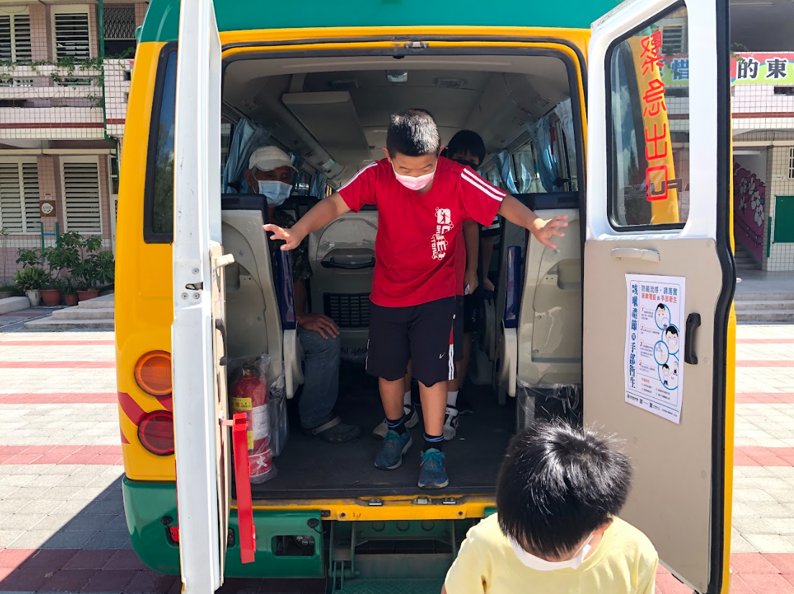
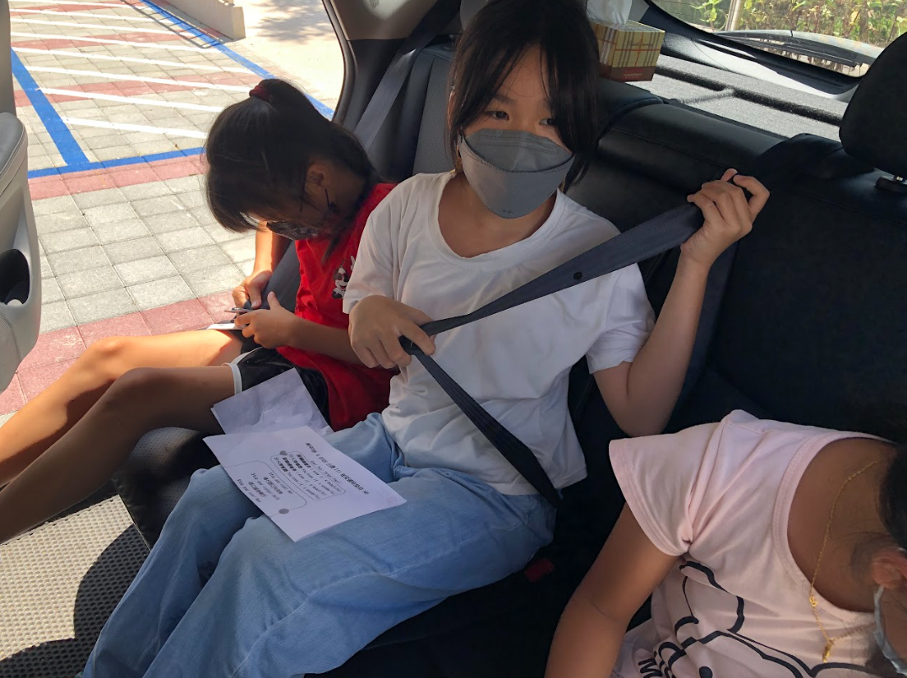
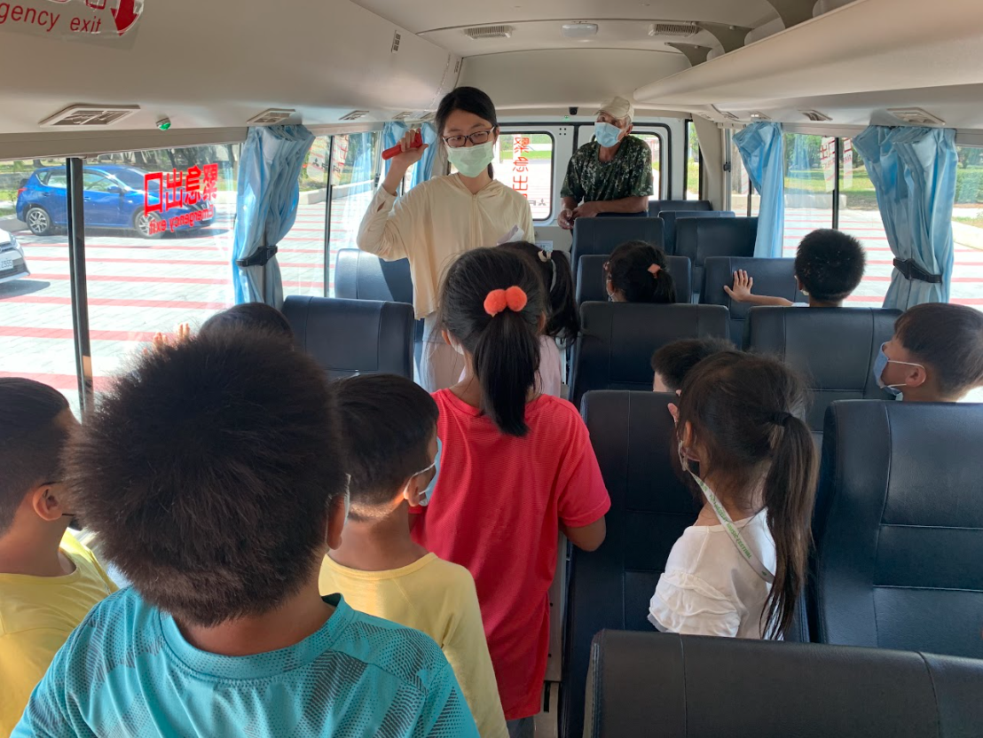
二、教學與活動
二、教學與活動
2-3-2 辦理全校性的活動，且活動能依自己的校本問題做設計

Slide 18
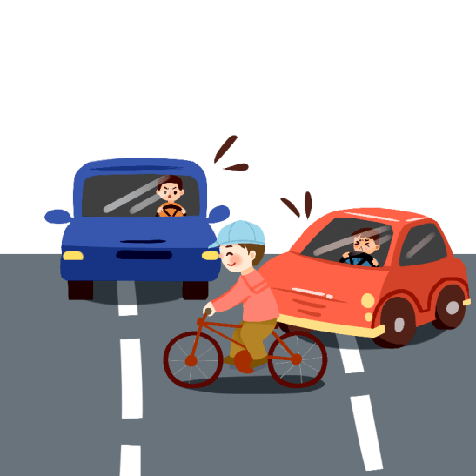
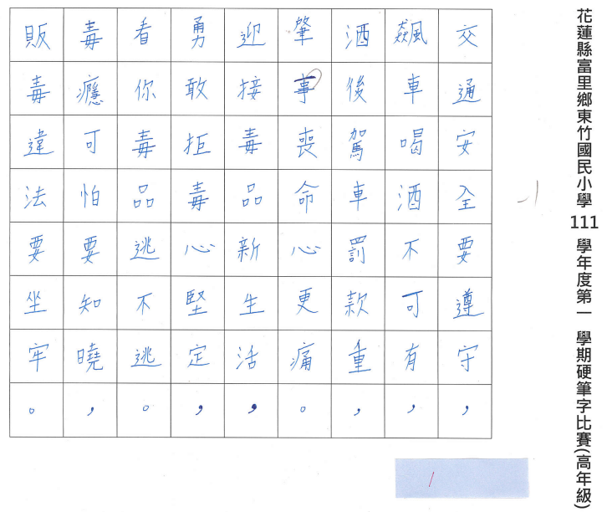
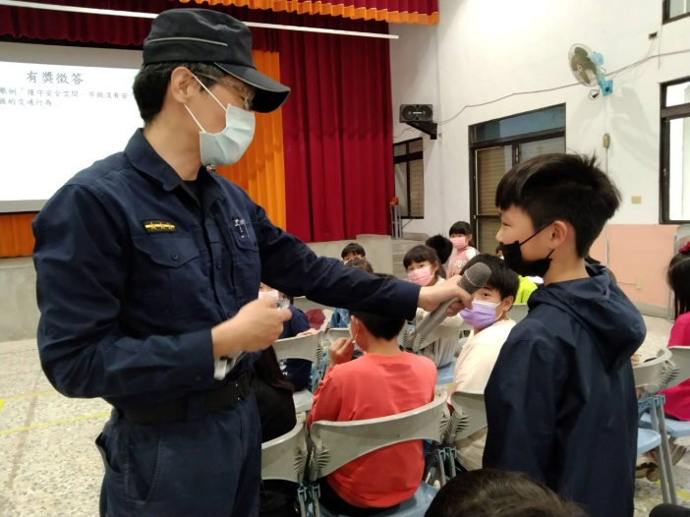
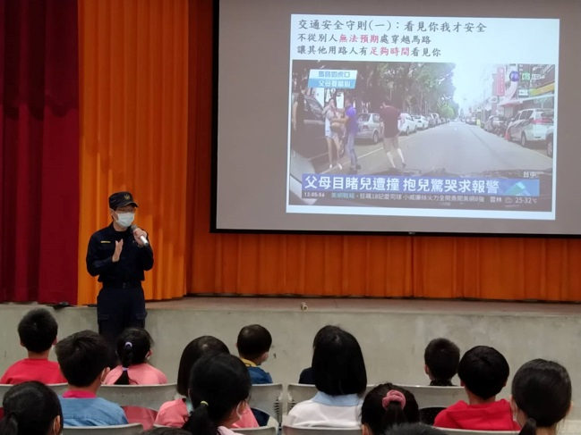
二、教學與活動
二、教學與活動
2-3-3
交通安全活動內容及型態多樣化

Slide 19
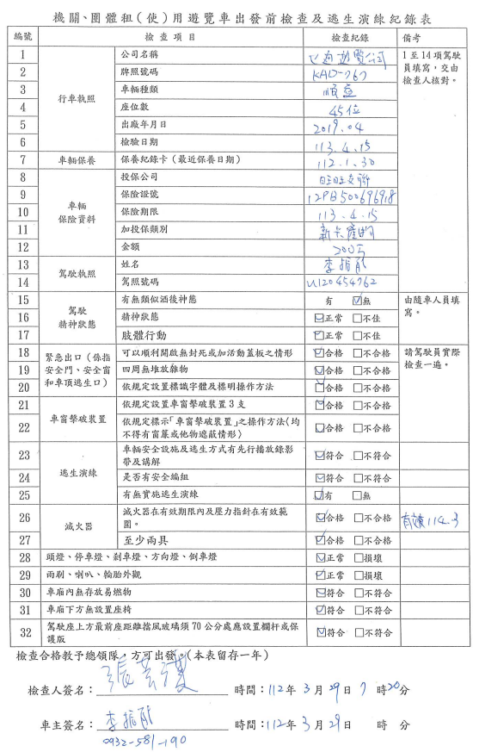
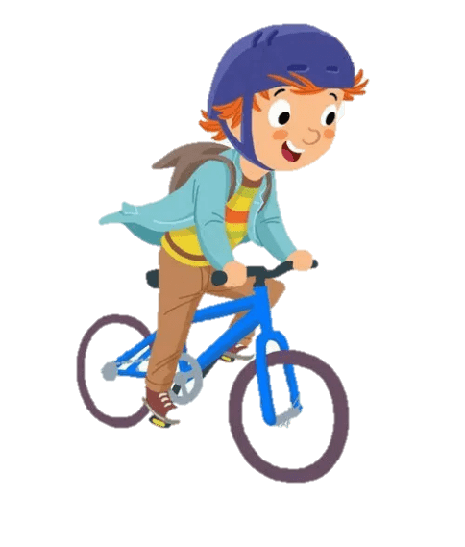
二、教學與活動
二、教學與活動
2-4-1
辦理交通安全校外教學輔導活動時，出車前能對車輛安全進行審核。

Slide 20
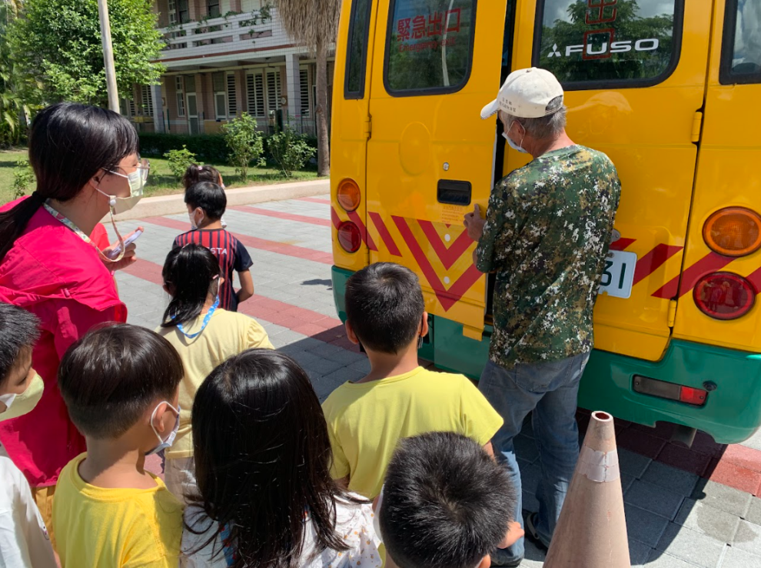
二、教學與活動
二、教學與活動
2-4-2
舉辦行前教育，包括行前說明及安全門逃生演練

Slide 21
3-1-1
詳細完整的學生通學方式資料
三、交通安全與輔導
三、交通安全與輔導

Slide 22
三、交通安全與輔導
三、交通安全與輔導
3-1-2
學生路隊組織及短期補習班、兒童課後照顧服務班與中心接送規劃

Slide 23
三、交通安全與輔導
三、交通安全與輔導
3-2-1
通學環境及校內人車動線規劃

Slide 24
三、交通安全與輔導
三、交通安全與輔導
3-2-2
校內各種交通工具停放設施

Slide 25
三、交通安全與輔導
三、交通安全與輔導
3-2-3校門及校內交通管制狀況

Slide 26
三、交通安全與輔導
三、交通安全與輔導
3-3-1
訂定交通服務隊或糾察隊選拔及表揚辦法，且有良好的訓練計畫與執行狀況(含紀錄)。

Slide 27
三、交通安全與輔導
三、交通安全與輔導
3-3-2
訂定導護工作實施要點及考核獎勵措施，且有良好的訓練計畫與執行狀況(含紀錄)。

Slide 28
三、交通安全與輔導
三、交通安全與輔導
3-3-3
參與之學生數量、導護人數以及相關的裝備。

Slide 29
三、交通安全與輔導
三、交通安全與輔導
3-4-1
統計學生違規、交通事故資料，且有輔導作為。
無違規事件
及交通事故

Slide 30
三、交通安全與輔導
三、交通安全與輔導
3-4-2
利用學區交通事故資料分析事故特性態樣（如時間、空間、違規型態、碰撞型態等），且能運用於教學與活動

Slide 31
三、交通安全與輔導
三、交通安全與輔導
3-5-1
家長接送區之設置完善與運作良好。

Slide 32
三、交通安全與輔導
三、交通安全與輔導
3-5-2
能善用學校環境及鼓勵學生步行一段路進出校園

Slide 33
三、交通安全與輔導
三、交通安全與輔導
3-6-1 愛心服務站計畫與執行(含相關辦法) 3-6-2 定期追蹤與檢討

Slide 34
四、創新與重大成效
四、創新與重大成效
4-0-1
最近三年內獲得縣市政府（或全國）之交通安全獎項
未來可鼓勵學生參加 交通安全議題之對外 競賽。

Slide 35
四、創新與重大成效
四、創新與重大成效
4-0-2
最近三年學校有其他特殊、創新或優良事蹟
Google meet 線上上課

Slide 36
四、創新與重大成效
四、創新與重大成效
4-0-2
最近三年學校有其他特殊、創新或優良事蹟
pagamo 遊戲化課程
Google classroom 派發線上上課

Slide 37
四、創新與重大成效
四、創新與重大成效
4-0-2
最近三年學校有其他特殊、創新或優良事蹟
教師:磨課師線上增能
教師:168交通安全入口網

Slide 38
四、創新與重大成效
四、創新與重大成效
運用Facebook官方網站宣導交通安全事宜
4-0-2
最近三年學校有其他特殊、創新或優良事蹟

Slide 39
四、創新與重大成效
四、創新與重大成效
運用Line群組傳達
交通安全事項
4-0-2 最近三年學校有其他特殊、創新或優良事蹟

Slide 40
四、創新與重大成效
四、創新與重大成效
以goole meet對家長交通安全宣導
4-0-2 最近三年學校有其他特殊、創新或優良事蹟

Slide 41
四、創新與重大成效
四、創新與重大成效
拍攝交通安全
宣導影片
4-0-2 最近三年學校有其他特殊、創新或優良事蹟

Slide 42
謝謝聆聽

